Slide 1

유치부
주일예배

Slide 2
찬양

Slide 3

예배 드려요
  예쁜 마음 담아서 정성으로 드려요
  귀 쫑긋 세우고 말씀 듣고 쑥쑥
  예쁜 두 눈 꼭 감고 기도하며 아멘
  사랑하는 아버지 우리 하나님
  날마다 잊지 않고 기억할래요

Slide 4
기도

Slide 5
암송말씀
하나님이 이세상을 이처럼
사랑하사 독생자를 주셨으니
누구든지 예수를 믿으면
멸망하지않고 영생을 얻으리로다
요한복음 3장 16절

Slide 6
싱글싱글 벙글벙글
싱글싱글 싱글싱글 벙글벙글 벙글벙글
우리모두 고개들려 (샥)
싱글싱글 싱글싱글 벙글벙글 벙글벙글
옆친구와 인사해요 (안녕하세요)
싱글 라라라 벙글~ 싱글벙글해
싱글 라라라 벙글~ 싱글벙글해

Slide 7

천국에 들어가는 길은
  천국에 들어가는 길은 예수님뿐 이지요
  황금집으로 가는 길도 예수님뿐 이지요

Slide 8

  다른 길은 다른 길은 다른 길은 없어요
  천국에 들어가는 길은 예수님뿐 이지요

Slide 9

엄마아빠 사랑해요
  하나님이 나에게 예쁜 엄마 주셨죠
  하나님이 나에게 멎진 아빠 주셨죠

Slide 10

  하나님이 묶어주신 우리가족
  엄마아빠 사랑해요

Slide 11
  하나님을 사랑하는 우리가족
  하나님을 사랑해요

Slide 12
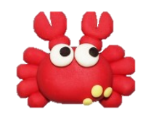

꽃게는 엄마따라
꽃게는 엄마따라 옆으로 옆으로
거북이는 아빠따라 엉금엉금

Slide 13
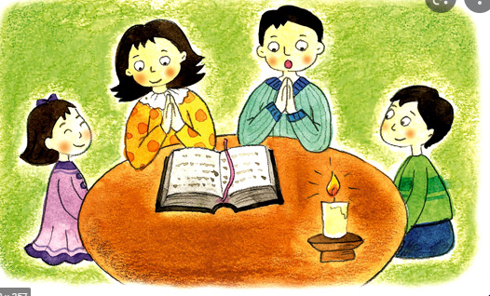
나는야 엄마따라 기도하고요
나는야 아빠따라 찬양하지요

Slide 14
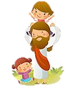
엄마 아빠 보여주신 믿음따라서
하나님을 기쁘시게 쑥쑥쑥

Slide 15
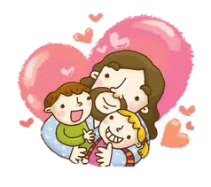
나는야 주의 어린이
    나는야 주의 어린이
    주의 사랑으로 자라가요~
    나는야 주의 어린이
    주의 말씀 안에 자라가요~
    예수님처럼 기도하고 예수님처럼 섬기며
    믿음으로 자라가요~ 나는야 주의 어린이

Slide 16

사랑을 나눠요 팡팡
    사랑을 나눠요 팡팡
    사랑을 전해요 팡팡
    예수님의 사랑을 팡팡팡팡
    나눠줘요 온 세상에

Slide 17
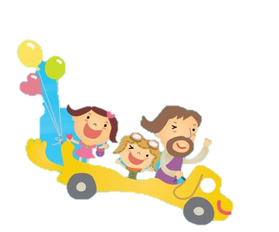
    이 땅에 오신 예수님
    날 위해 십자가 지셨죠
    이제 나도 (팡팡) 전할래요 (팡팡)
    예수님 사랑 (팡팡팡팡)

Slide 18
    사랑을 나눠요 팡팡
    사랑을 전해요 팡팡
    예수님의 사랑을 팡팡팡팡
    나눠줘요 온 세상에

Slide 19
    이 땅에 오신 예수님
    날 위해 십자가 지셨죠
    이제 나도 (팡팡) 전할래요 (팡팡)
    예수님 사랑 (팡팡팡팡)

Slide 20
    사랑을 나눠요 팡팡
    사랑을 전해요 팡팡
    예수님의 사랑을 팡팡팡팡
    나눠줘요 온 세상에
  전해줘요 온 세상에
  나눠쥐요 온 세상에

Slide 21
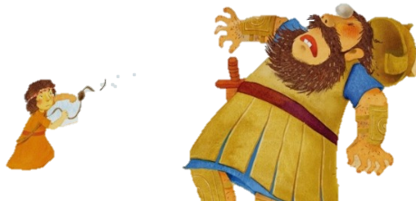
나는야 다윗
나는야 다윗 하나님이 부르셨죠
골리앗 물리쳤죠
하나님의 말씀으로 얏!
키가작고 어리지만 믿음가지면
주님 주신 놀라운 힘이 생겨요

Slide 22
예배

Slide 23
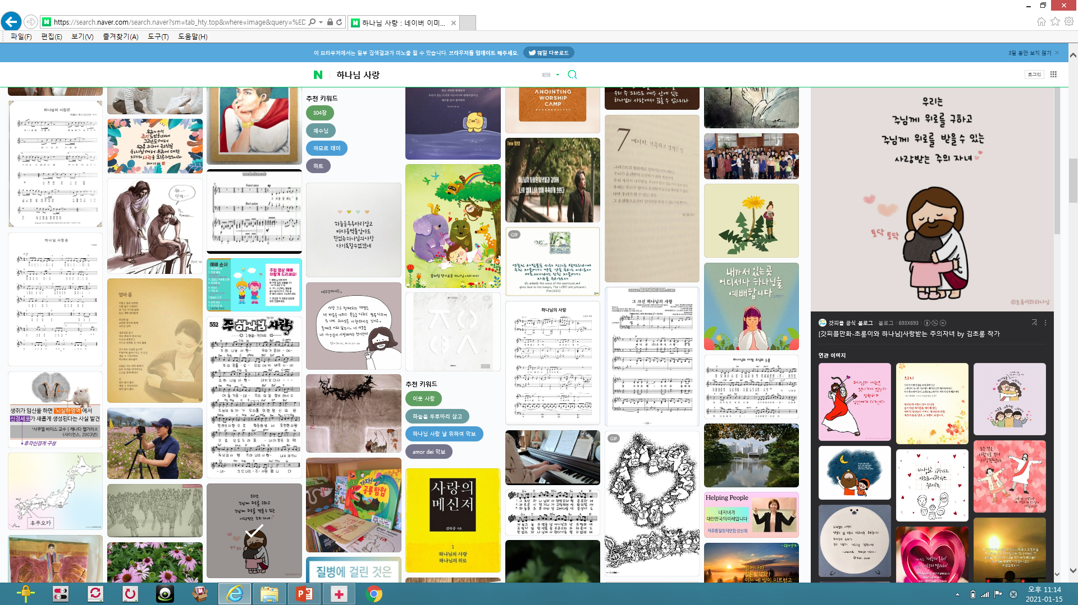
예수님 만나고 싶어요
예수님 만나고 싶어요
나를 안아주시고 나의 맘에 오셔서
나의 모든 죄를 용서 해주세요
나를 사랑으로 꼭 안아 주세요

Slide 24

사도신경
전능하사 천지를 만드신
하나님 아버지를 내가 믿사오며,
그 외아들 우리 주
예수 그리스도를 믿사오니,

Slide 25
사도신경
이는 성령으로 잉태하사
동정녀 마리아에게 나시고,
본디오 빌라도에게 고난을 받으사,
십자가에 못박혀 죽으시고,
장사한 지 사흘 만에 죽은 자
가운데서 다시 살아나시며,

Slide 26
사도신경
하늘에 오르사,
전능하신 하나님 우편에 앉아
계시다가, 저리로서 산 자와
죽은 자를 심판하러 오시리라.

Slide 27
사도신경
성령을 믿사오며, 거룩한 공회와,
성도가 서로 교통하는 것과,
죄를 사하여 주시는 것과,
몸이 다시 사는 것과,
영원히 사는 것을 믿사옵나이다.
아멘

Slide 28
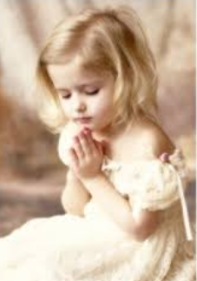
기쁘게 받아주세요
  초로로로 로로로롱 빛나는 눈으로
  두근두근 두근두근 설레는 맘으로
  하나님께 예배드립니다. 기쁘게 받아주세요.
  또로로로 로로로롱 맑은 샘물처럼
  반짝반짝 반짝반짝 밝은 해님처럼
  소중하게 쓰임 받을래요. 기쁘게 받아주세요.

Slide 29
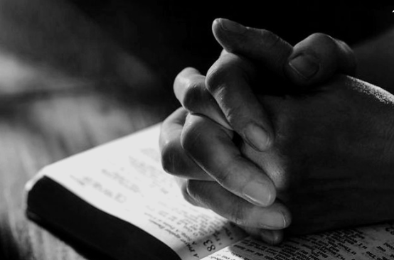
대표기도

Slide 30
말씀속으로
  좋아 좋아 좋아 좋아 하나님 말씀
  신나 신나 신나 신나 말씀 듣는 것
  하나님 말씀 들려주세요
  말씀 속으로 슝~! 말씀 속으로 슝~~!

Slide 31
말씀

Slide 32
헌금 시간

Slide 33

동전 하나 동전 둘
칠일 동안 모아서
하나님께 드려요
기쁨으로 드려요

Slide 34
먹고 싶고 갖고 싶은
욕심도 있지만
예쁜 마음 정성모아
하나님께 드려요

Slide 35
헌금 기도

Slide 36
광고

Slide 37

주기도문
하늘에 계신 우리 아버지여,
이름이 거룩히 여김을 받으시오며,
나라가 임하시오며,
뜻이 하늘에서 이루어진 것같이
땅에서도 이루어 지이다.

Slide 38
주기도문
오늘 우리에게 일용할 양식을 주시옵고,
우리가 우리에게 죄 지은 자를
사하여 준 것같이
우리 죄를 사하여 주시옵고,

Slide 39
주기도문
우리를 시험에 들게 하지 마시옵고,
다만 악에서 구하시옵소서.
나라와 권세와 영광이 아버지께
영원히 있사옵나이다.
아멘.

Slide 40
감사합니다.

